Slide 1

第十三章 干细胞

Slide 2

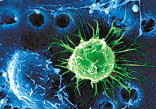
干细胞的定义、特点、分类与应用
干细胞分离培养诱导分化

Slide 3
细胞分化：同一来源的细胞，通过细胞分裂在细胞间产生形态结构、生化特征和生理功能有稳定性差异的过程。
细胞分化是个体发育中组织器官形成的基础，是发育生物学的中心问题。

Slide 4
在分化过程中，大部分细胞往往由于高度分化而完全丧失了再分裂的能力，最终衰老死亡。机体在发展适应过程中为了弥补这一不足，保留了一部分未分化的原始细胞，这种原始细胞称为干细胞。一旦生理需要，这些干细胞可按照发育途径通过分裂而产生分化细胞。

Slide 5
什么是干细胞？
干细胞是一类具有自我更新与分化潜能的细胞
能产生表现型和基因型与自己完全相同的子细胞，同时还能分化为祖细胞。

Slide 6
自我更新：
自我更新是指干细胞具有分裂和自我复制能力
子代细胞维持干细胞的原始特征
子细胞的自我更新可通过对称分裂和不对称分裂两种形式进行

Slide 7
干细胞有对称与不对称两种分裂方式：
干细胞
对称分裂
干细胞
干细胞
不对称分裂
分化细胞（祖细胞）

Slide 8
增殖：
增殖的缓慢性：一般情况下，干细胞处于休眠或缓慢增殖状态。缓慢增殖还可以减少基因发生突变的可能性。
增殖的自稳性：干细胞会自我更新维持自身数目的恒定，主要是通过不对称分裂来实现。

Slide 9
干细胞的分类：
按照分化潜能的大小：单能干细胞、多能干细胞、全能干细胞；
按照发育阶段：胚胎干细胞、成体干细胞

Slide 10
分化潜能：
单能干细胞
多能干细胞
全能干细胞

Slide 11
单能干细胞是只能分化为单一类型细胞的干细胞。例如表皮的基质细胞（即表皮干细胞）只能分化产生角化表皮细胞

Slide 12
多能干细胞具有分化出多种细胞组织的潜能，但失去了发育成完整个体的能力，发育潜能收到一定限制。
例如：骨髓造血干细胞就是典型的多能干细胞，可以分化成红细胞、巨噬细胞、粒细胞（中性、嗜碱性、嗜酸性）、巨核细胞（发育成血小板）、淋巴细胞（至少6种以上的淋巴细胞）等多种类型细胞。

Slide 13
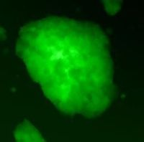
全能干细胞具有形成完整个体的分化潜能，可以无限增殖，并分化成为全身200多种细胞类型，进一步形成机体的所有组织、器官。
如胚胎干细胞

Slide 14
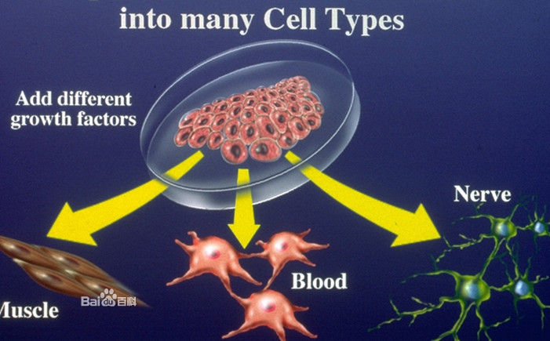

Slide 15
根据其发育阶段可分为两类：
胚胎干细胞：一种高度未分化细胞，具有发育的全能性，能分化出成体动物的所有组织和器官，包括生殖细胞。
成体干细胞：分布在成体组织中尚未分化的、具有自我更新、并能构建和补充相应组织的各种类型细胞潜能的干细胞。

Slide 16
干细胞研究的历史
1981年次由小鼠中分离得到鼠的胚胎干细胞。
分离得到人的胚胎干细胞（1998）
分离得到人的胚胎生殖细胞（1998）
目前不断报道成年组织来源的的干细胞

Slide 17
1９６７年，美国华盛顿大学发表报告称，如果将正常人的骨髓移植到病人体内，可以治疗造血功能障碍。
１９９８年１１月，美国威斯康星大学的科学家在美国《科学》杂志报告说，他们已成功地使人类胚胎干细胞在体外生长和增殖。评述：这带动了世界范围内的干细胞研究热潮。此项进展使科学家们看到了干细胞生物工程的曙光：在体外培育所需的组织细胞，取代病人体内的坏损组织细胞.

Slide 18
胚胎干细胞（ESC）
生物体个体发生的调控，也即单个受精卵细胞如何可以如此精确地分化成各种完全不同的细胞、组织和器官并最终发育成为一个完整的生物体，一直是生命科学中的难解之谜。
与生命起源、意识产生(即中枢神经系统的信息加工)并列的生命科学的３大难题。

Slide 19
受精卵在分裂期的早期，尚未植入子宫之前形成一个称为囊胚的结构，它由大约１４０个左右的细胞组成。

Slide 20
囊胚的“外壳”为单层细胞组成的“滋养层”，与以后囊胚植入子宫及胎盘形成有关；
囊胚内部的一端，有一个“内细胞群”，他们在胚胎发育过程中，可以进一步分化为内胚层、中胚层和外胚层，并最终分化为不同的组织、器官，成为一个完整的人体。
将这种内细胞群取出，在体外进行培养，可以无限增殖，并保持全能性。就成为“胚胎干细胞”。

Slide 21
胚胎干细胞的获取：
直接由动物体内获取囊胚再分离内细胞群，从而获得ES细胞；
  1995年J.A.汤姆森等从恒河猴的囊胚中分离建立了世界上第一株灵长类胚胎干细胞；
  1998年，他们从接受不孕症的夫妇所捐献的处于囊胚阶段的早期胚胎中分离出人的胚胎干细胞。

Slide 22
从从终止妊娠的胎儿组织中分离出胚胎干细胞
克隆技术
  2001年马萨诸赛州的科学家宣布,他们将卵细胞去核细胞核,转入体细胞核，体外培养，获得高质量的去透明带囊胚，由此囊胚进一步分离得到了胚胎干细胞

Slide 23
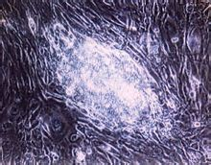
胚胎干细胞的体外培养：
1、ESC在体外需在饲养层细胞上培养才能维持其未分化状态，一旦脱离饲养层就自发地进行分化。
饲养层细胞指一些特定细胞（如颗粒细胞、成纤维细胞、输卵管上皮细胞等已在体外培养的细胞），经有丝分裂阻断剂（常用丝裂霉素）处理后所得的细胞单层。它能分泌多种细胞因子,促进ESC增殖并阻止其分化，提供ESC生长的环境和信号。

Slide 24
2、 ES细胞可进行诱导分化
在特定的体外培养条件和诱导剂的作用下，ESC可分化成其它类型的细胞。
常用的诱导剂有：视黄酸（RA）、二甲基亚砜（DMSO）

Slide 25
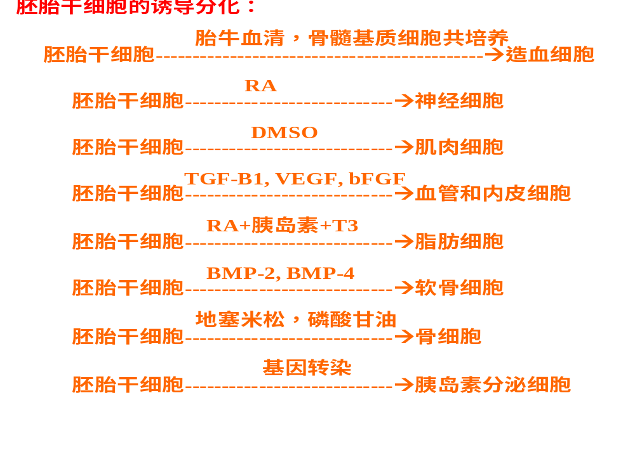
Notes:
TGF 转化因子
BMP 骨形态发生蛋白

Slide 26
胚胎干细胞的应用：
生产克隆动物
用于组织器官移植：人ES细胞经过免疫排斥基因剔除后，再定向诱导终末器官以避免不同个体间的移植排斥；
可以将病人皮肤细胞核转至去核卵细胞中，再从囊胚中获取胚胎干细胞，分化培养成所需要的组织、器官，且没有免疫排斥。

Slide 27
疾病治疗：任何涉及丧失正常细胞的疾病 ，都可以通过移植由胚胎干细胞分化而来的特异组织细胞来治疗 。如用神经细胞治疗神经退行性疾病(帕金森病、亨廷顿舞蹈症、阿尔茨海默病等) ，用胰岛细胞治疗糖尿病 ，用心肌细胞修复坏死的心肌等

Slide 28
存在问题：
来源
培养困难
伦理问题

Slide 29
成体干细胞
成年动物的许多组织和器官，比如表皮和造血系统，具有修复和再生的能力。成体干细胞在其中起着关键的作用。在特定条件下，成体干细胞或者产生新的干细胞，或者按一定的程序分化，形成新的功能细胞，从而使组织和器官保持生长和衰退的动态平衡。

Slide 30
机体的多种成熟分化的组织中普遍存在成体干细胞，如造血干细胞、皮肤干细胞、间质干细胞、肌肉干细胞，肝脏干细胞、神经干细胞等。

Slide 31
成体干细胞含量极微，很难分离和纯化，且数量随年龄增长而降低。如果尝试使用患者自身的干细胞进行治疗，那么首先必须从患者体内分离干细胞，并体外培养，只至有足够数量的细胞才可用于治疗。
成人身上获得的干细胞可能没有年轻人的干细胞那样的增殖能力。

Slide 32
干细胞生物工程
胚胎干细胞已经成为基因功能研究的有效手段
可从最根本上揭示人及动物发育过程中的决定基因
可作为评价新药及化学产品的毒性及效能的检测系统
有可能成为今后细胞替代疗法和组织器官移植的最佳来源

Slide 33
案例：
法国研究人员从两个严重免疫缺陷的婴儿的骨髓中取出基因缺陷的干细胞，在DNA中加入一个拷贝的正常基因，然后将干细胞注射回婴儿体内，结果提高了它们的免疫力。

Slide 34
Florida大学的研究人员宣称他们用成体胰腺干细胞逆转的小鼠的糖尿病。他们取出成体胰腺干细胞培养，在培养基中干细胞形成了微小的有功能的器官，即胰岛。再将这些细胞注射至糖尿病小鼠皮下。7－10天内，小鼠的血糖水平已经得到了控制。

Slide 35
哈佛大学医学院在对小鼠的研究中发现，神经干细胞能整体取代受损的脑组织。他们将新生小鼠的神经干细胞移植入“震颤”小鼠脑部。神经干细胞能迁移至整个脑部并修复受损组织。受治小鼠表现出震颤减少。

Slide 36
干细胞的临床应用及其困难
有诸多理由可说明干细胞对科学和人类健康的进展的重要性
最基本的多能干细胞可以帮助我们理解人类发育过程中的复杂事件

Slide 37
能大大地改变研制药品和进行安全性实验的方法。例如，新的药物治疗方法可以先用人类细胞系进行实验，这不会取代在整个动物和人体身上进行实验，但这会使药品研制的过程更为有效

Slide 38
也许人体多能干细胞最为深远的潜在用途是生产细胞和组织，它们可用于细胞疗法。许多疾病及功能失调往往是由于细胞功能障碍或组织破坏所致。多能干细胞经刺激后可发展为特化的细胞，使替代细胞和组织来源的更新成为可能。

Slide 39
存在困难：
胚胎干细胞极易分化为其他细胞，如何维持体外扩增时不分化？
  虽然在防止体外培养时干细胞分化方面已取得了很大成绩，如在培养基中加入白血病抑制因子等可抑制干细胞分化，但仍需进一步研究干细胞的培养条件。

Slide 40
分化细胞的增殖是个瓶颈问题
  如何获得组织工程所需的种子细胞的数量很值得研究；
  而如何得到纯化的分化细胞也有很多工作要做。

Slide 41
如何定向诱导干细胞分化？
  细胞分化是多种细胞因子相互作用引起一系列复杂的生理生化反应的过程，因而要诱导产生某种特异类型的组织，需要了解各种因子在何时何地开始作用，以及何时何地停止作用。

Slide 42
由胚胎干细胞在体外发育成一完整的器官尤其是像心、肝、肾、肺等大型精细复杂的器官这一目标还需要技术上的突破。

Slide 43
如何克服移植排斥反应
胚胎干细胞的安全性如何

Slide 44
干细胞应用的法律、伦理道德问题
尽管人类干细胞尤其是胚胎干细胞有着巨大的医学应用潜力，但围绕该研究的伦理道德问题也随之出现。
一是如何看待胚胎
胚胎干细胞研究的“治疗性克隆”是否必然滑向“生殖性克隆”。

Slide 45
各国对于干细胞研究的态度
美国
  2001年，布什总统颁布了限制干细胞研究的政策。
  2005年5月24日，美国国会众议院以238票对194票通过了810议案，拟推翻布什总统在2001年实施的限制人类胚胎干细胞研究的政策，希望将人类胚胎干细胞研究列入美国的研究日程。
  2006年7月18日，参议院在经过两天的辩论后以63票对37票通过了810议案，但是，就在参议院通过这项议案后不到24小时，它就被布什总统否决了。
奥巴马政府支持人胚胎干细胞研究。

Slide 46
欧盟
  英国第一个将克隆研究合法化
  德国方面，胚胎受到极为严格的法律保护。德国1990年通过的胚胎保护法规定生命从怀孕之时开始，每一个受精卵都有生存的权利，由于干细胞采集自存活的人体胚胎，因此“克隆”干细胞或为采集干细胞而破坏胚胎在德国是非法的。因此德国政府下令终止一切涉及人类胚胎组织，包括干细胞在内的研究工作。

Slide 47
小结

